Slide 1
全国高等教育自学考试指定教材
计算机及应用专业（本科段）
数据结构与算法

Slide 2
第七章 内部排序

Slide 3
学习目标
理解排序的基本概念。
掌握各种排序方法及其特点。
掌握各种排序算法的实现过程，能够对其进行复杂度分析。
能够对各种排序方法进行比较，理解各排序方法的使用条件。

Slide 4
本章主要内容
1
排序的基本概念
归并排序
5
插入排序
分配排序
2
6
3
交换排序
排序算法的比较
7
4
选择排序

Slide 5
第一节 排序的基本概念
定义7.1 给定一组记录r₁,r₂,…,r_{n}，其关键字分别为 k₁,k₂,…,k_{n} 将这些记录排成顺序为r_{s1},r_{s2},…,r_{sn}的一个序列S，满足条件
k_{s1}≤k_{s2}≤…≤k_{sn} 或是 k_{s1}≥k_{s2}≥…≥k_{sn}
此过程称为排序
若关键字值依从小到大的顺序排列，则称为升序
若依从大到小的顺序排列，则称为降序

Slide 6
内部排序
对不同类型的关键字而言，“大”、“小”的含义可能不一样
  对于数值型的关键字，可按一般意义的“大”、“小”来理解
  对于字符型的关键字，往往按其对应的ASCII码来定义大小次序
把能唯一标识记录的关键字称为主关键字，其余的称为次关键字
  主关键字值不允许有重复

Slide 7
计算机中存放待排序数据的存储介质可以分为内存和外存
  当待排序的数据量不大，全部数据都可以放入内存，排序操作也完全在内存中进行时，相应的排序称为内部排序或内排序
  内排序因为不涉及内外存数据交换的问题
  所以一般来讲，排序速度较快

Slide 8
当待排序的数据量大，全部数据不能同时放在内存中，需要借助外存完成排序过程时，相应的排序称为外部排序或外排序
外排序中，排序的具体操作在内存完成，且仅能对部分数据进行
  排序过程中需要多次分批在内存、外存之间进行数据交换，从而完成全部数据的排序任务
  减少数据内外存交换次数

Slide 9
定义7.2 具有相等关键字的两个记录R₁和R₂，在排序之前，R₁位于R₂之前，在排序之后，R₁仍然位于R₂之前，即排序并没有改变具有相等关键字的两个记录的相对次序，这样的排序方法称为稳定的（stable）
如果排序方法不能保证具有相等关键字值的两个记录的相对次序在排序前后不被改变，则称排序方法是不稳定的

Slide 10
当两个记录中关键字的大小次序与记录相对次序不一致时，称两个记录是逆序的（inversion）
  实际上，排序就是不断地调整逆序数据对的过程

Slide 11
类型定义
#define maxSize 30 //最大记录数
typedef int ELEMType; //元素类型
typedef struct{
ELEMType data[maxSize]; //数组
int currentNum; //元素个数
}myRcd;

Slide 12
第二节 插入排序——直接插入排序
参与排序的n个数据均保存在数组A中
A的前面（S部分）是已有序的子序列，后面是待排序的部分（U部分）
初始时S部分中仅含有一个元素e，U部分中含有除e外的其他n-1个元素
每进行一趟排序，S部分增加一个元素，相应地U部分减少一个元素
n-1趟排序后，S部分中包含全部的n个元素，而U部分变为空。排序结束

Slide 13
直接插入排序
i=1: 42 68 35 1 70 25 79 59 63 65
i=2: 42 68 35 1 70 25 79 59 63 65
i=3: 35 42 68 1 70 25 79 59 63 65
i=4: 1 35 42 68 70 25 79 59 63 65
i=5: 1 35 42 68 70 25 79 59 63 65
i=6: 1 25 35 42 68 70 79 59 63 65
i=7: 1 25 35 42 68 70 79 59 63 65
i=8: 1 25 35 42 59 68 70 79 63 65
i=9: 1 25 35 42 59 63 68 70 79 65
结果: 1 25 35 42 59 63 65 68 70 79

Slide 14
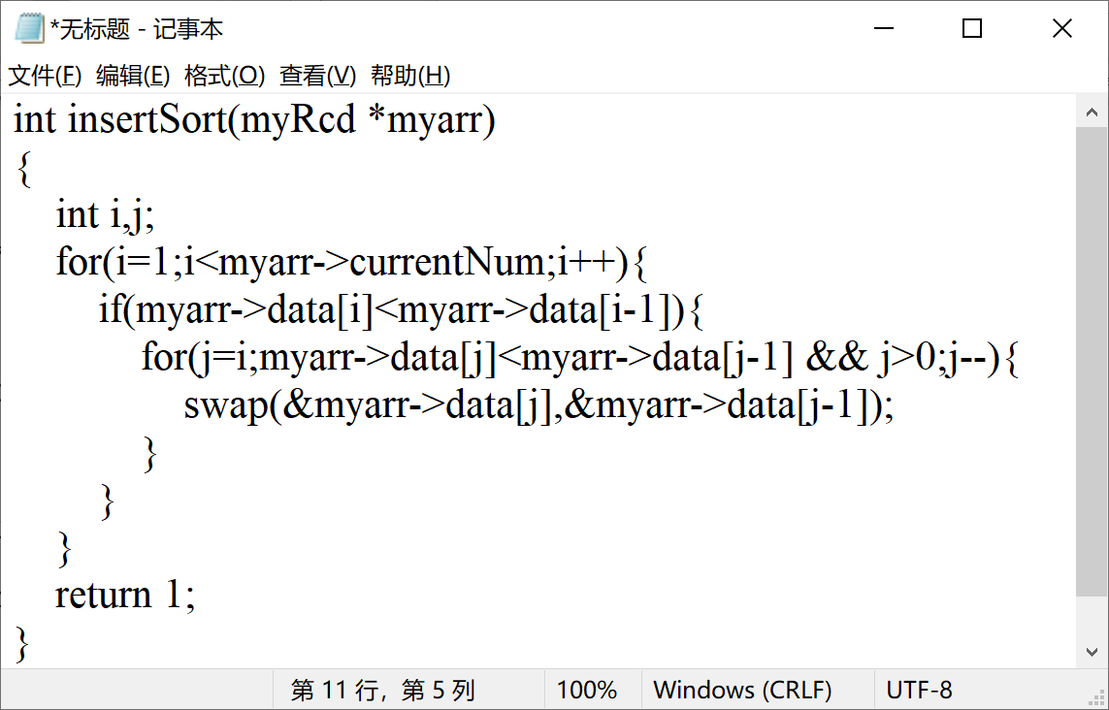
算法实现之一

Slide 15
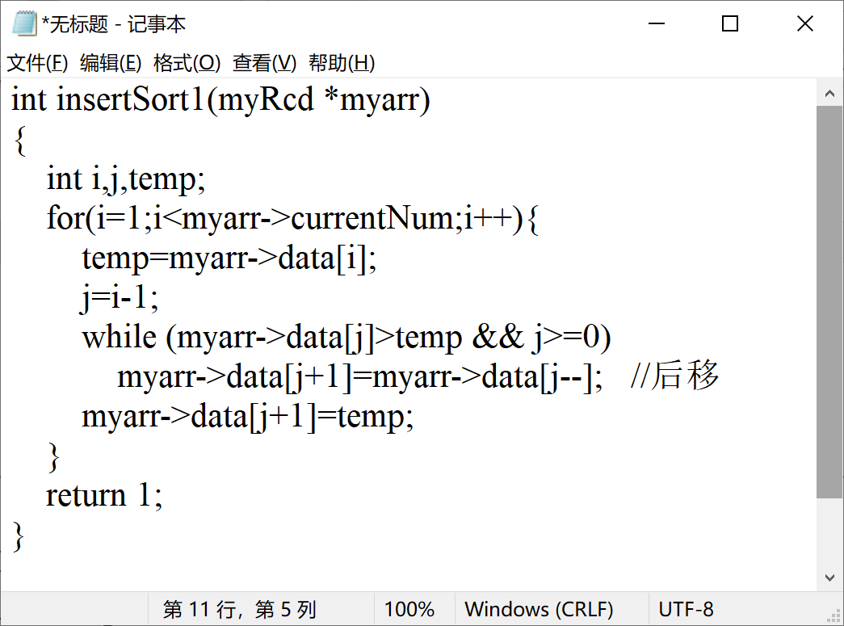
算法实现之二

Slide 16
效率
直接插入排序除原来的数据所占用的数组空间外，还需要一个临时工作单元，所以它的空间复杂度为O(1)
最优时，总的交换次数为0，总的比较次数为n-1
最差时，总的交换次数为n(n-1)/2，总的比较次数为n(n-1)/2
平均时，为最差情况的一半左右

Slide 17
希尔排序
希尔排序（shell’s method）又称缩小增量排序（diminishing increment sort），它是插入排序的一种改进
  利用的是数据基本有序时，或是数据个数较少时，直接插入排序的高效性
需要解决两个问题
  如何划分段
  如何合并段

Slide 18
划分段及合并段
划分数据段时是按照一定的间隔数进行的，将相距等间隔数的元素放在同一个数据段内
  间隔数为3时
    所有下标等于3i(i≥0)的元素都分在第一个数据段中
    所有下标等于3i+1(i≥0)的元素分在第二个数据段中
    所有下标等于3i+2(i≥0)的元素分在第三个数据段中
  一般地，间隔数为k时，全部数据会分成k个数据段
合并的过程易如反掌

Slide 19
希尔排序的过程
首次划分数据段
  每一个数据段看成是一个组，在组内进行直接插入排序
依同样的机制，将全部数据划分为更长的数据段，数据段内的数据个数增多，段数减少
  每组内依次进行直接插入排序
最后一趟排序的k值为1，也就是全部元素都在同一个组内，对所有元素进行直接插入排序

Slide 20
增量序列d_{i}的取法
取d₀=m，d_{i+1}=⎣d_{i}/2⎦
取d₀=m，d_{i+1}=⎣(d_{i}+1)/2⎦
取d₀=m，d_{i+1}=⎣(d_{i}-1)/3⎦
取d₀=m，d_{i+1}=⎣(d_{i}-1)/2⎦

Slide 21
希尔排序
42,68,35,1,70,25,79,59,63,65,26,80,17,36
增量为5
  黑色字是原始数据，红色字是组内排序后的数据
结果：25,68,17,1,65,26,79,35,36,70,42,80,59,63
d=5 | 42 | 25 |  |  |  | 25 | 26 |  |  |  | 26 | 42 |  |  |  | 第一组
 |  | 68 | 68 |  |  |  | 79 | 79 |  |  |  | 80 | 80 |  |  | 第二组
 |  |  | 35 | 17 |  |  |  | 59 | 35 |  |  |  | 17 | 59 |  | 第三组
 |  |  |  | 1 | 1 |  |  |  | 63 | 36 |  |  |  | 36 | 63 | 第四组
 |  |  |  |  | 70 | 65 |  |  |  | 65 | 70 |  |  |  |  | 第五组

Slide 22
25,68,17,1,65,26,79,35,36,70,42,80,59,63
增量为3
结果：1,35,17,25,42,26,59,63,36,70,65,80,79,68
d=3 | 25 | 1 |  | 1 | 25 |  | 79 | 59 |  | 70 | 70 |  | 59 | 79 |  | 第一组
 |  | 68 | 35 |  | 65 | 42 |  | 35 | 63 |  | 42 | 65 |  | 63 | 68 | 第二组
 |  |  | 17 | 17 |  | 26 | 26 |  | 36 | 36 |  | 80 | 80 |  |  | 第三组

Slide 23
最后一趟使用增量1，数据均在同一组内。这是第三趟排序
  结果：1,17,25,26,35,36,42,59,63,65,68,70,79,80

Slide 24
用希尔排序方法对一个数据序列进行排序时，若第1趟排序结果为
9,1,4,13,7, 8,20,23,15
则该趟排序采用的增量（间隔）可能是
A．2 B．3 C．4 D．5
答案：B

Slide 25
排序中用到的增量序列的取法实际上很有讲究
  如果增量序列取2的幂次，虽然计算增量时简单，但在前一趟扫描中互相比较过的两个关键字，在后一趟扫描中还会遇到，从而又比较一次，显然这些比较操作是多余的
  一般地，增量之间最好不是倍数关系

Slide 26
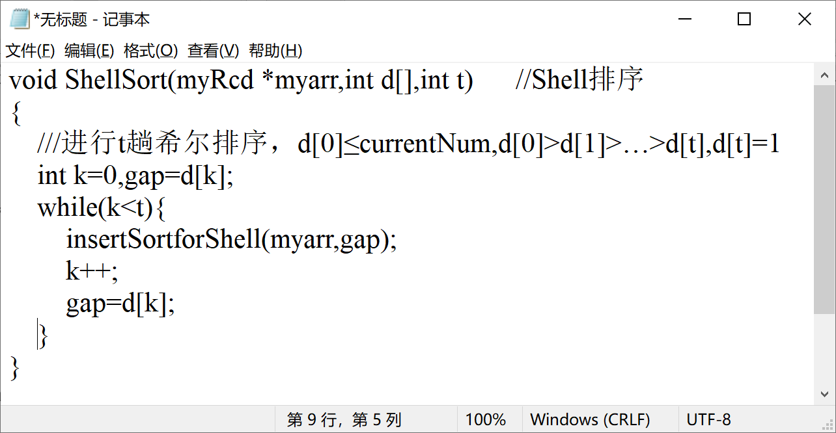
希尔排序算法

Slide 27
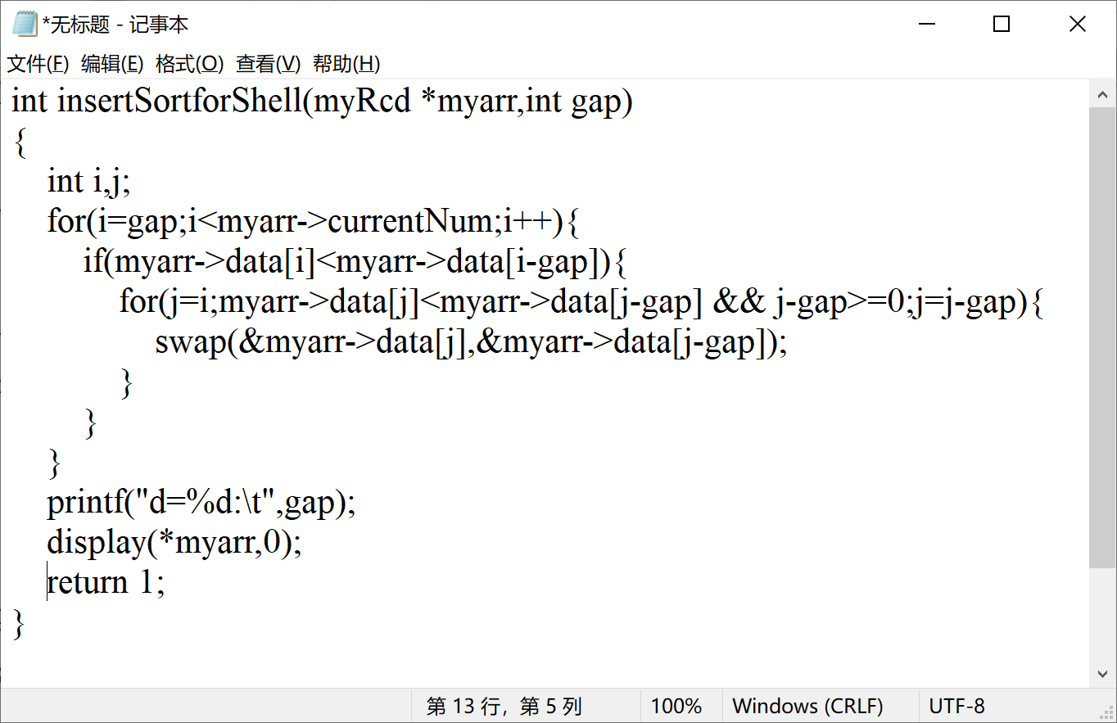
修改直接插入排序算法之一

Slide 28
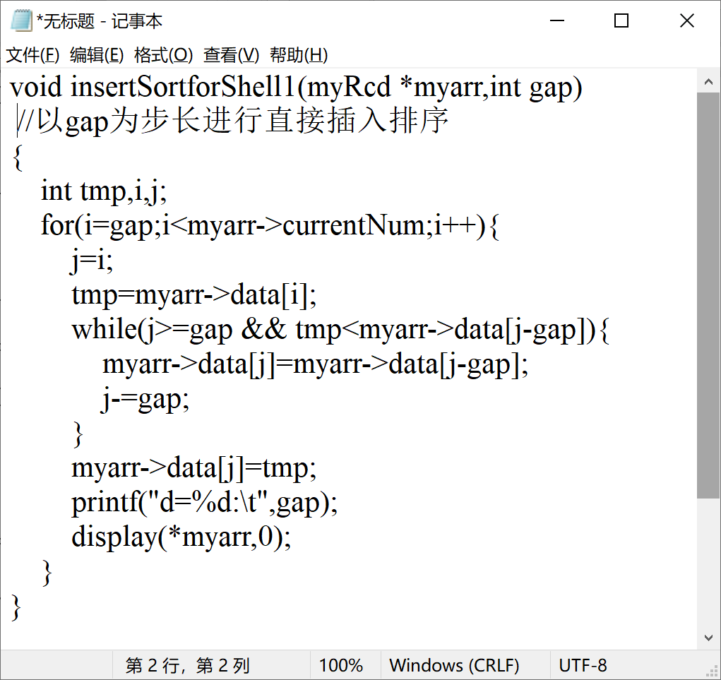
修改直接插入排序算法之二

Slide 29
第三节 交换排序——起泡排序
参与排序的n个数据均保存在数组A中，起泡排序算法的一般策略是：扫描整个数组，依次比较相邻的两个元素，如果它们是逆序的，就交换它们，然后再去查看后面的相邻元素。持续地进行这个过程，直到所有元素都有序时为止

Slide 30
每趟选最大值
42,68,35,1,70,25,79,59,63,65
i=1: 42 35 1 68 25 70 59 63 65 79
i=2: 35 1 42 25 68 59 63 65 70 79
i=3: 1 35 25 42 59 63 65 68 70 79
i=4: 1 25 35 42 59 63 65 68 70 79
i=5: 1 25 35 42 59 63 65 68 70 79
i=6: 1 25 35 42 59 63 65 68 70 79
i=7: 1 25 35 42 59 63 65 68 70 79
i=8: 1 25 35 42 59 63 65 68 70 79
i=9: 1 25 35 42 59 63 65 68 70 79

Slide 31
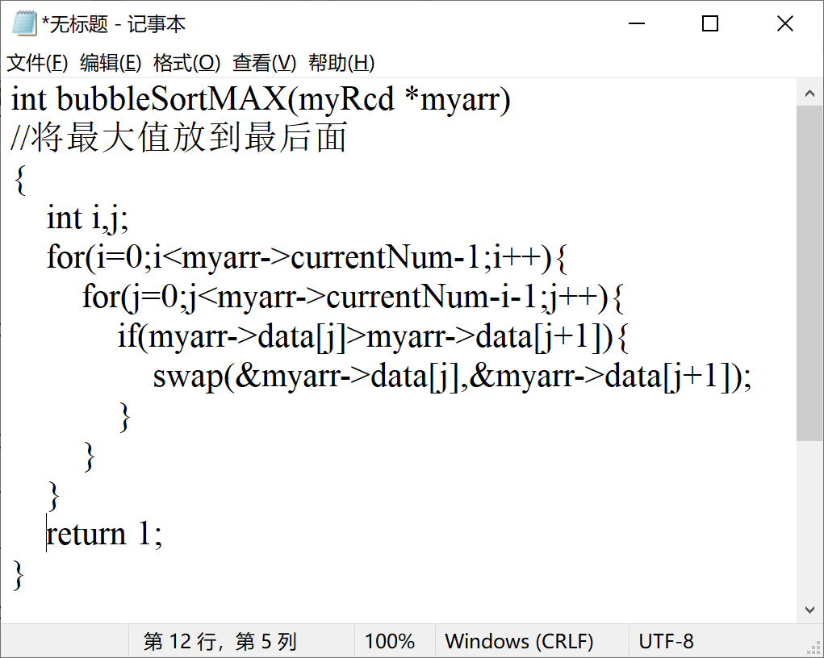
起泡排序算法
选取并调整本趟最大值的起泡排序的算法

Slide 32
每趟选最小值
42,68,35,1,70,25,79,59,63,65
i=1: 1 42 68 35 25 70 59 79 63 65
i=2: 1 25 42 68 35 59 70 63 79 65
i=3: 1 25 35 42 68 59 63 70 65 79
i=4: 1 25 35 42 59 68 63 65 70 79
i=5: 1 25 35 42 59 63 68 65 70 79
i=6: 1 25 35 42 59 63 65 68 70 79
i=7: 1 25 35 42 59 63 65 68 70 79
i=8: 1 25 35 42 59 63 65 68 70 79
i=9: 1 25 35 42 59 63 65 68 70 79

Slide 33
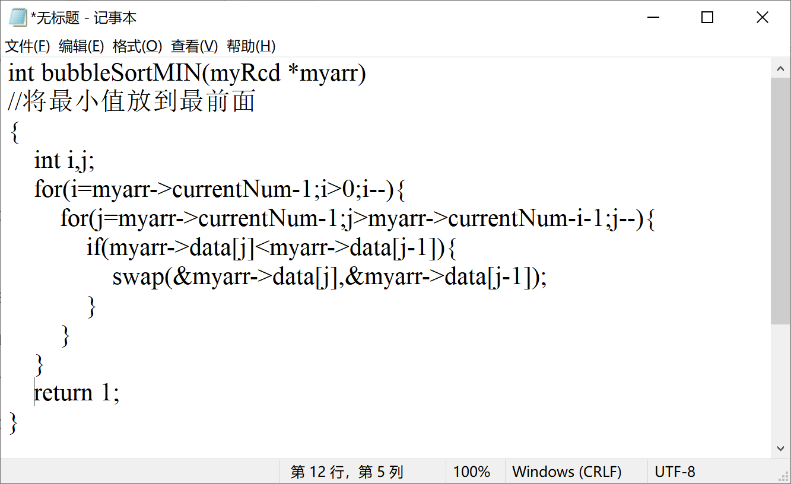
起泡排序算法
选取并调整本趟最小值的起泡排序的算法

Slide 34
若用起泡排序方法对序列10,14,26,29,41,52进行降序排序，则需进行比较操作的次数是（ ）
A．3 B．10 C．15 D．25
答案：C。

Slide 35
修改算法
方法一：使用一个变量来记录一趟扫描中是否有数据交换。当发现没有数据交换时，起泡排序可以立即结束
方法二：设置一个变量flag，用它来标识一趟排序过程中是否有记录交换
  在每趟排序之前，flag的值为0，每次交换记录后，flag的值修改为1
  每趟排序之后，判别flag的值，若为1，则继续下一趟排序；若为0则表明该趟没有交换任何记录，意味着再没有逆序的记录存在，排序结束

Slide 36
42,68,35,1,70,25,79,59,63,65 right=9
i=1: 42 35 1 68 25 70 59 63 65 79 right=8
i=2: 35 1 42 25 68 59 63 65 70 79 right=7
i=3: 1 35 25 42 59 63 65 68 70 79 right=6
i=4: 1 25 35 42 59 63 65 68 70 79 right=1
i=5: 1 25 35 42 59 63 65 68 70 79

Slide 37
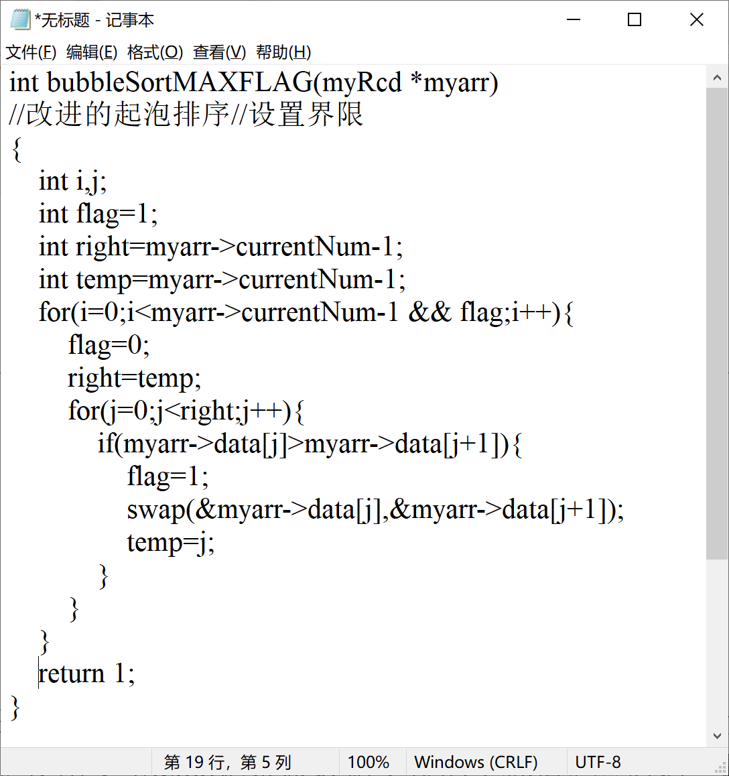
改进后的起泡排序算法

Slide 38
效率
起泡排序算法中，数据比较的次数是确定的
  第一趟要比较n-1次，第二趟要比较n-2次，第i趟要比较n-i次，总的比较次数为次。
起泡排序最优、最差及平均情况下的比较次数是相同的，均为O(n²)
最差情况下，交换次数亦为O(n²)次
最优情况下，不发生交换
平均情况下，记录交换的次数约为最差情况下交换次数的一半
改进后起泡排序，其最优时间复杂度为O(n)

Slide 39
快速排序
快速排序算法是将一个含多数据的大数据段的排序问题，分解为两个或一个含更少数据的小数据段的排序问题，小的数据段又继续分解为更小的数据段，分解过程依此类推，这样的分解过程称为划分
  每次划分，都会得到比原来的数据段更小的数据段
  经过多次划分后，总会得到只含一个数据的数据段，而这样的数据段自然有序
  再将这些有序的小数据段组合起来成为有序的大数据段，从而得到初始数据的排序结果

Slide 40
快速排序中，需要解决两个主要问题
  如何将一个大数据段划分为小数据段
  有序的小数据段如何组合为大的数据段，并保证大数据段仍是有序的
从初始数据中选择一个元素，用它作为基准元素，称为枢轴（pivot）
将初始数据中所有小于枢轴的数据分在一个组内，设为组1
将所有大于枢轴的数据分在另一个组内，设为组2
  这就是快速排序划分数据段的机制
  组1中的所有数据全部都小于组2中的所有数据，这个性质称为整体有序

Slide 41
初始：42 68 35 1 70 25 79 59 63 65
选择第一个元素做枢轴并将枢轴放到最后的位置
pivot:42 65 68 35 1 70 25 79 59 63 42
↑ ↑
left right
寻找数据对 65 68 35 1 70 25 79 59 63 42
↑ ↑
left right
进行交换

Slide 42
得到 25 68 35 1 70 65 79 59 63 42
↑ ↑
left right
寻找数据对 25 68 35 1 70 65 79 59 63 42
↑ ↑
left right
交换 25 1 35 68 70 65 79 59 63 42
↑ ↑
left right

Slide 43
放回枢轴 25 1 35 42 70 65 79 59 63 68
↑ ↑
right left
得到的结果具有如下的性质
  枢轴42在最终的位置上
  枢轴前面的元素均小于枢轴
  枢轴后面的元素均大于枢轴

Slide 44
算法
划分算法
快速排序算法

Slide 45
另一种划分方法
42 68 35 1 70 25 79 59 63 65
pivot=42 () 68 35 1 70 25 79 59 63 65
↑ ↑
left right
找到小于42的元素 () 68 35 1 70 25 79 59 63 65
（从右向左） ↑ ↑
left right
填空并产生新的空 25 68 35 1 70 () 79 59 63 65
↑ ↑
left right

Slide 46
找到大于42的元素 25 68 35 1 70 () 79 59 63 65
（从左向向） ↑ ↑
left right
填空并产生新的空 25 () 35 1 70 68 79 59 63 65
↑ ↑
left right
找到小于42的元素 25 () 35 1 70 68 79 59 63 65
（从右向左） ↑ ↑
left right
填空并产生新的空 25 1 35 () 70 68 79 59 63 65
↑ ↑
left right

Slide 47
找到大于42的元素 25 1 35 () 70 68 79 59 63 65
（从左向右） ↑ ↑
right left
因为left与right已经交错，所以这次使用枢轴来填空
使用枢轴填空 25 1 35 42 70 68 79 59 63 65
↑ ↑
right left

Slide 48
另一种划分算法

Slide 49
效率
如果每次都能把数组划分成元素个数大致相等的两个子段，则快速排序能达到最优情况。总的时间代价为O(nlogn)
与之相对的是每次划分不平衡，一个子段极大（含n-1个元素），另一个子段极小（含0个元素）。这样的情况是快速排序的最差情况。总的时间代价为O(n²)
平均情况介于最优与最差之间，在理想状态下，时间代价为O(nlogn)

Slide 50
导致快速排序效率不高的主要原因是划分时选择的枢轴不好
在最左位置元素、中间位置元素及最右位置元素中选择中间值作为枢轴，划分后，两个部分都不会为空，每个部分中最少含有一个元素。枢轴的这种选择方法称为三元取中方法
排序当n值很小时，它的优越性并不突出
  使用直接插入排序来替代快速排序
快速排序需要一个栈作为辅助空间，故最坏情况下空间复杂度为O(n)

Slide 51
第四节 选择排序
选择排序（selection sort）算法重复地选择特定值放到其最终位置，从而完成一组值的排序。即对于数组中的每个位置，算法选出应该处在那个位置的值，并将它一次性地放置到位
  简单选择排序
  堆排序

Slide 52
简单选择排序
第一趟扫描时从全部n个元素中找到最小值放到数组的第一个位置
第二趟扫描时从剩余的n-1个元素中找到最小值放到数组的第二个位置
一般地，第k趟扫描时从n-k+1个元素中找到最小值放到数组的第k个位置。直到只剩余一个元素时，不需要再做任何处理，排序过程结束

Slide 53
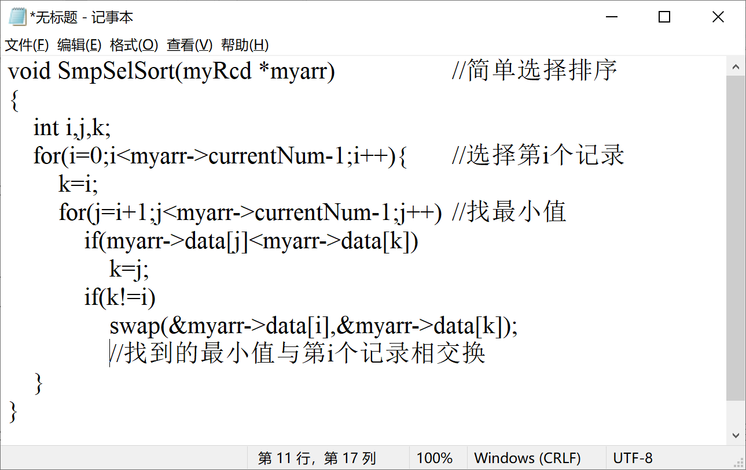

Slide 54
简单选择排序示例
初始： 42 68 35 26 70 25 79 59 63 65
i=1: 25 68 35 26 70 42 79 59 63 65
i=2: 25 26 35 68 70 42 79 59 63 65
i=3: 25 26 35 68 70 42 79 59 63 65
i=4: 25 26 35 42 70 68 79 59 63 65
i=5: 25 26 35 42 59 68 79 70 63 65
i=6: 25 26 35 42 59 63 79 70 68 65
i=7: 25 26 35 42 59 63 65 70 68 79
i=8: 25 26 35 42 59 63 65 68 70 79
i=9: 25 26 35 42 59 63 65 68 70 79

Slide 55
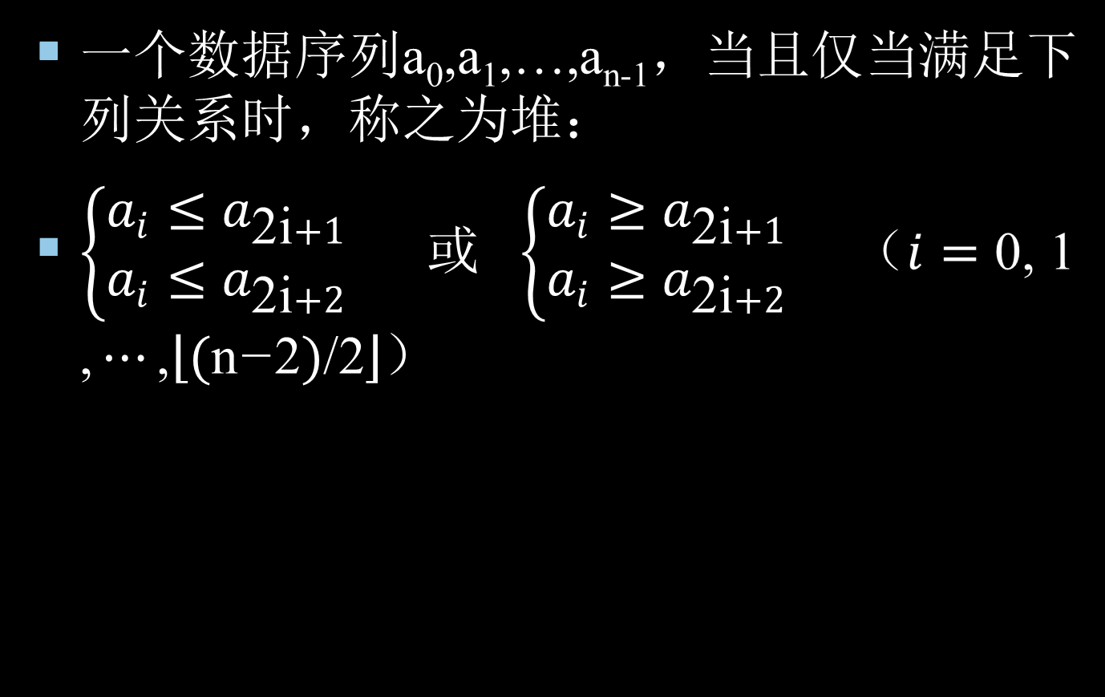
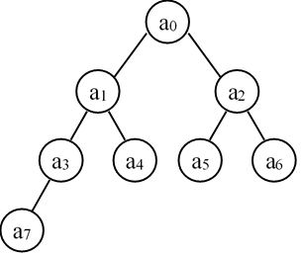
堆排序

Slide 56
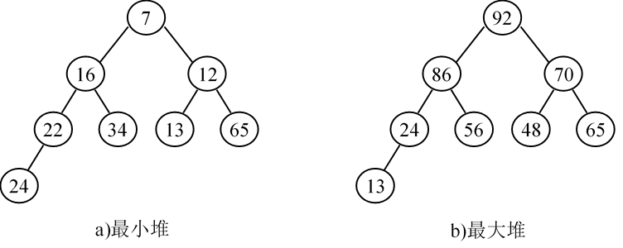
最小堆和最大堆

Slide 57
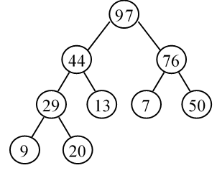
例7-11
设有数据序列：44,97,76,29,13,7,50,9,20，将它们建成最大堆，画出最后得到的堆的结果。

Slide 58
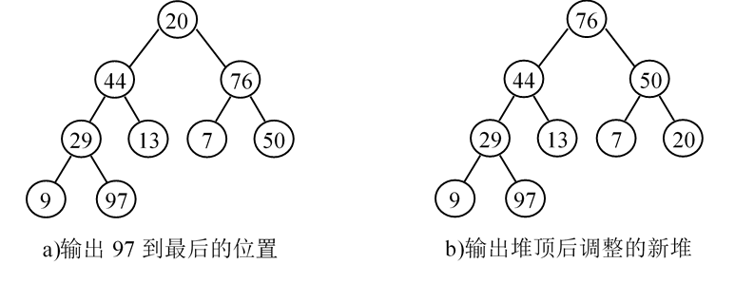
例7-12
初始最大堆，输出堆顶97，给出调整后的新堆

Slide 59
堆排序
堆排序

Slide 60
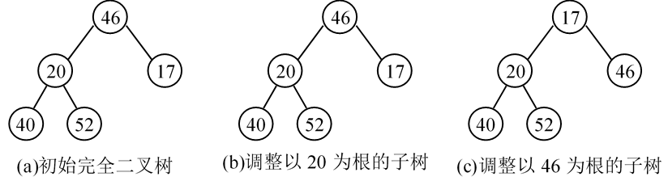
示例
46,20,17,40,52，使用堆排序对其进行降序排序

Slide 61
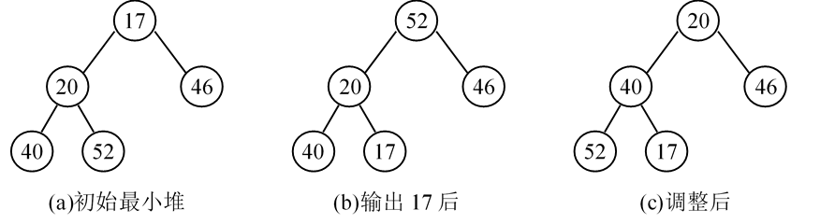
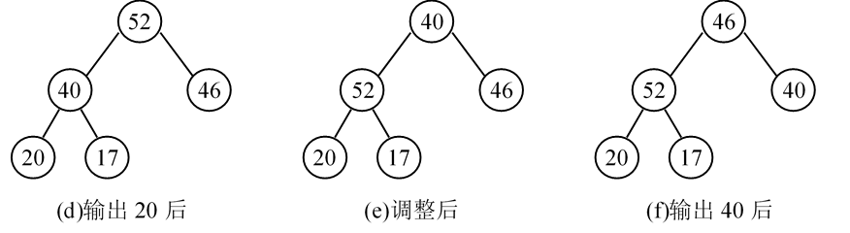

Slide 62
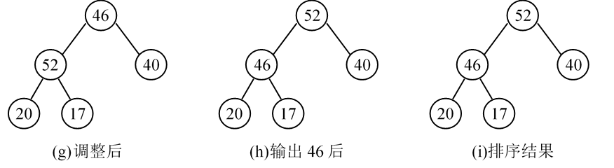

Slide 63
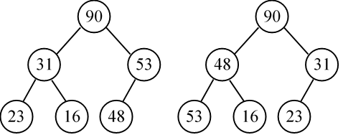
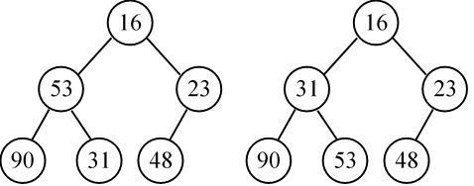
示例
下列关键字序列能构成一个堆的是
A．90,31,53,23,16,48
B．90,48,31,53,16,23
C．16,53,23,90,31,48
D．16,31,23,90,53,48
答案：A和D

Slide 64
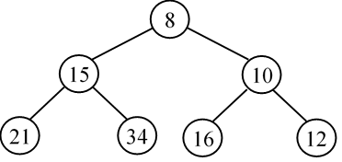
已知小根堆为8,15,10,21,34,16,12，删除关键字8并放置到数组的最后位置，之后进行整堆，在此过程中，关键字之间的比较次数是
A．1 B．2 C．3 D．4
答案：C

Slide 65
第五节 归并排序
所谓归并（merge）是指将若干个有序序列合并为一个有序序列的操作，也称为合并
若参与合并的序列的个数为2，则称为二路归并
借助于归并操作完成的排序就是归并排序（merging sort）
归并排序采用的是二路归并操作

Slide 66
两个有序序列的合并操作
数据元素分别是a₁,a₂,…,a_{m}和b₁,b₂,…,b_{n}
  使用两个变量i和j分别指示两个序列当前元素的下标，初始时均指向各自的第一个元素，即i=0，j=m
  使用数组B保存合并后的数据，使用变量k表示对应的下标，初始时为0
归并的过程
  比较A[i]和A[j]，若A[i]<A[j]，则B[k]=A[i]，然后i和k均加1。否则，B[k]=A[j]，然后j和k均加1。持续这个过程，直到i=m或j=m+n时

Slide 67
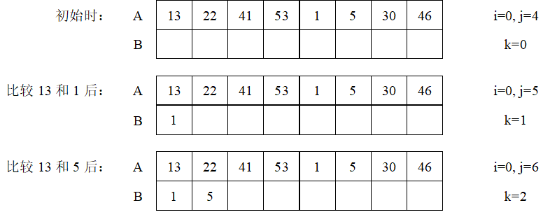
数组A中依次保存了两个有序序列：13,22,41,53和1,5,30,46，将它们归并为一个有序序列，结果保存到数组B中

Slide 68
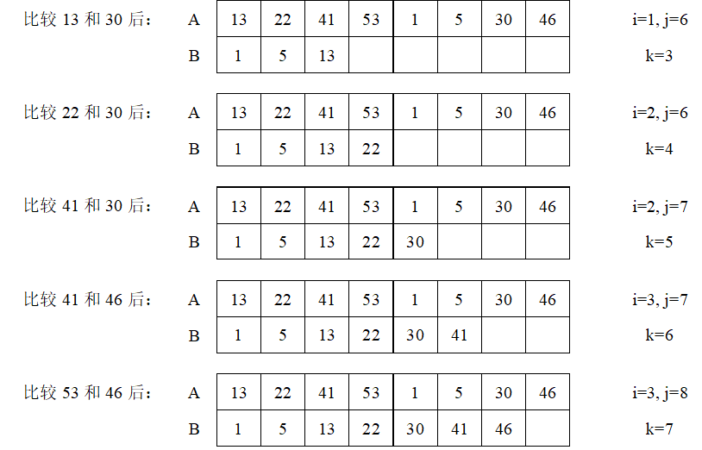

Slide 69
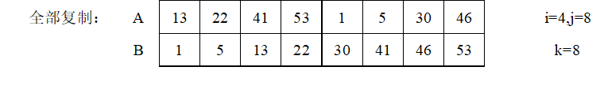
此时第二个序列已空，将第一个序列的剩余元素全部复制到B中
两个有序段相邻保存在myarr中，第一个有序段保存在下标从l到m的地方，第二个有序段保存在下标从m+1到n的地方。归并后的有序段保存在tmplist中，下标从k开始
归并操作

Slide 70
归并排序
非递归实现的归并排序
  设待排序序列中含有n个记录，初始时将它们看成是n个长度为1有序段
  然后两两归并。得到的有序子序列的个数是⎡n/2⎤
  再把得到的这些有序子序列两两归并，得到⎡⎡n/2⎤/2⎤个有序子序列。如果n不是4的倍数，则最后一个子序列的长度小于4
  继续这个过程，直到得到一个长度为n的有序序列时为止
非递归归并排序

Slide 71
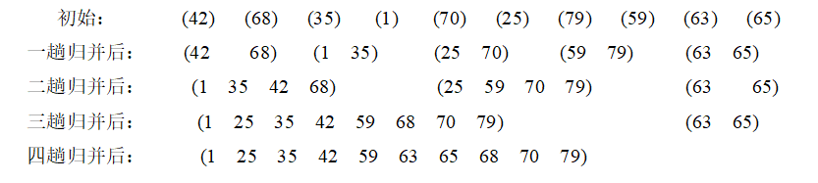
示例
42,68,35,1,70,25,79,59,63,65，使用非递归方式，进行二路归并排序
共进行4趟

Slide 72
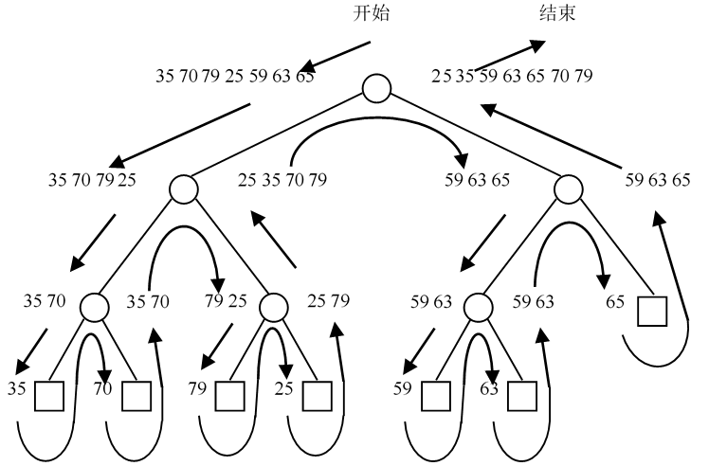
二路归并的递归过程
35,70,79,25,59,63,65，使用递归法，进行二路归并排序
递归算法

Slide 73
第六节 分配排序
盒子排序
23,98,10,19,28,3,53,29,20,94
可以使用一个有100个元素的整数数组A来完成排序，初始时数组元素均为0
从左至右扫描待排序数据，若数据为k，则令A[k]=1
扫描完毕，使用for循环语句处理A中的每个元素，若元素值为1，则输出其下标值
得到原初始数据的排序结果

Slide 74
基数排序
基数排序是一种分配排序，排序过程就是反复进行“分配”和“收集”的过程
在基数排序中，关键字被拆分为若干个子关键字，排序过程中需要分别对每个子关键字进行分配和收集操作

Slide 75
示例
设有如下关键字序列
27,91,1,97,17,23,84,28,72,4,67,25
给出基数排序过程

Slide 76
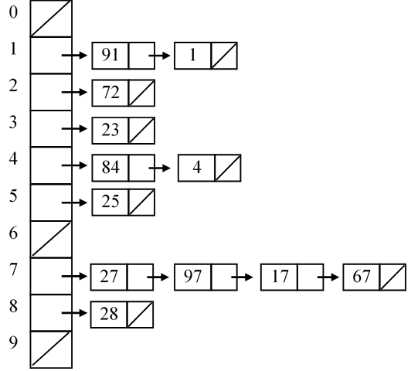
一趟分配的结果
第一趟收集的结果是：91,1,72,23,84,4,25,27,97,17,67,28

Slide 77
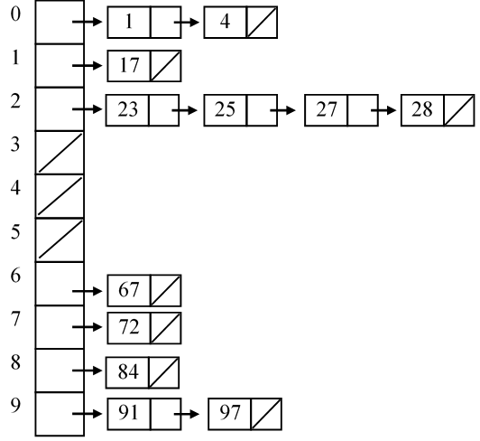
二趟分配的结果
第二趟收集的结果是：1,4,17,23,25,27,28,67,72,84,91,97

Slide 78
算法实现
以例7-20中第一趟排序为例
第一趟排序是针对数据的个位进行的，统计每个数的个位数，并记录到count中，获取个位数的方法是：myarr->data[j] % 10
 | 0 | 1 | 2 | 3 | 4 | 5 | 6 | 7 | 8 | 9
count | 0 | 2 | 1 | 1 | 2 | 1 | 0 | 4 | 1 | 0

Slide 79
对count数组进行进一步的处理，从下标1开始，将前一个元素中的值加到本元素，即count[j]=count[j-1]+count[j]，可以得到各个盒子在mybrr中的下标范围
 | 0 | 1 | 2 | 3 | 4 | 5 | 6 | 7 | 8 | 9
count | 0 | 2 | 3 | 4 | 6 | 7 | 7 | 11 | 12 | 12

Slide 80
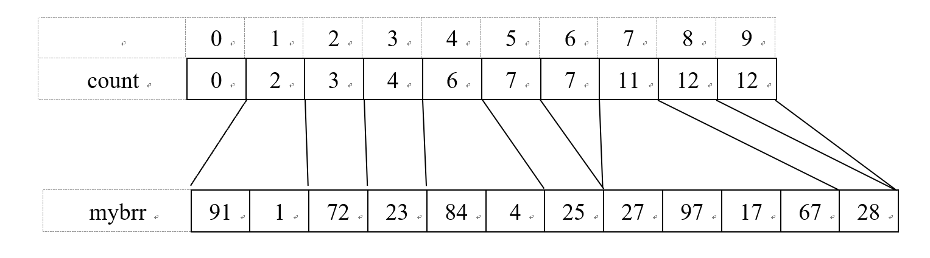
第j（j≥1）个盒子在mybrr中的下标从count[j-1]到count[j]-1之间，比如，个位数为1的两个数据（91和1），将保存在mybrr[0]到mybrr[1]中。第0个盒子在mybrr中的下标从0开始
程序

Slide 81
示例
对给定的关键字序列
110,119,007,911,114,120,122
进行基数排序，则第2趟分配收集后得到的关键字序列是
A．007 110 119 114 911 120 122
B．007 110 119 114 911 122 120
C．007 110 911 114 119 120 122
D．110 120 911 122 114 007 119
答案：C

Slide 82
第七节 有关内部排序算法的比较
排序方法 | 最优时间复杂度 | 平均时间复杂度 | 最差时间复杂度 | 稳定性
直接插入排序 | O(n) | O(n²) | O(n²) | 稳定
起泡排序 | O(n²) | O(n²) | O(n²) | 稳定
简单选择排序 | O(n²) | O(n²) | O(n²) | 不稳定
希尔排序 | O(n^{3/2}) |  |  | 不稳定
快速排序 | O(nlogn) | O(nlogn) | O(n²) | 不稳定
归并排序 | O(nlogn) | O(nlogn) | O(nlogn) | 稳定
堆排序 | O(nlogn) | O(nlogn) | O(nlogn) | 不稳定
基数排序 | O(dn) | O(dn) | O(dn) | 稳定

Slide 83
Thank You !

